Slide 1
Dgc de la grossesse au 1er trimestere

Slide 2
Introduction
La grossesse est un évènement naturel qui évolue et se termine le plus souvent sur un mode physiologique.

Slide 3
le dgc repose sur la clinique ,confirmer par des tests biologiques et échographiques

Slide 4
__1_dgc du grossesse
il repose essentiellement sur la clinique , en pratique il est fréquent que ce dgc soit confirmer par des tests biologiques et/ou une échographie.

Slide 5
**dgc clinique :
Interrogatoire
Il s’établit selon les signes suivants :
Aménorrhée (préciser la Date des Dernières Règles (DDR) et la durée des cycles habituels),
Tension mammaire,
Troubles digestifs (nausées, vomissements…),
Troubles urinaires : pollakiurie, pesanteur pelvienne.
Les signes fonctionnels sympathiques de grossesse sont inconstants. Ils apparaissent très tôt à la fin du 1er mois et disparaissent au cours du 4ème mois.

Slide 6
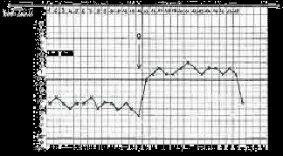
Le diagnostic est facile dans 2/3 des cas :
● Cycles menstruels reguliers,
● Amenorrhee secondaire
● DDR precise,
● Signes sympathiques de grossesse,
● Courbe thermique avec decalage ovulatoire net et plateau > 18 jours.

Slide 7
Le diagnostic est difficile dans 1/3 des cas :
● Cycles menstruels irreguliers,
● DDR imprecise,
● Pas de retour de couches,
● Grossesse debutee juste apres arret de la contraception orale,
● Metrorragie 1er trimestre
● Premenopause
● Discordance interrogatoire / clinique.

Slide 8
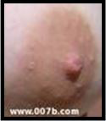
Examen clinique obstétrical D’apparition chronologique, surviennent :
.1 Les modifications des seins
Les seins sont tendus et augmentent de volume.
Les tubercules de Montgomery se developpent au niveau des areoles dont la pigmentation s’accentue. Ces dernieres sont bombees en verre de montre.

Slide 9
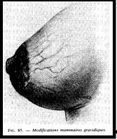
Le reseau veineux sous-cutane est plus apparent sous la forme du ≪ reseau de Haller

Slide 10
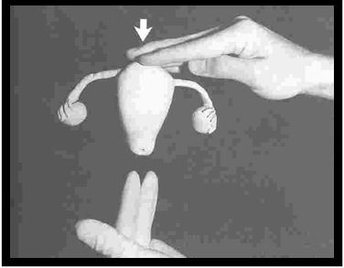
.2 Les modifications de l'uterus
● Au speculum
○ Le col est de couleur lilas,
○ La glaire cervicale est epaisse, peu abondante.
● Au toucher vaginal combine au palper abdominal (toucher bi-manuel) sur plan dur.
Doigtier stérile :
2 doigts en direction du cul de sac posterieur du vagin.
Exploration de l’uterus d’arriere en avant.
La main gauche deprime l’abdomen au-dessus du pubis.
La vessie et le rectum sont vides.

Slide 11
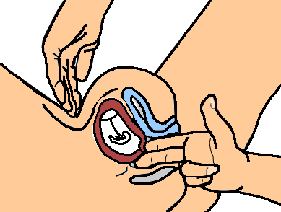
● L’uterus est augmente de volume et a un aspect globuleux. Il a la taille :
○ d’une mandarine a 6 Semaine d'Amenorrhee (SA)
○ d’une orange entre 8 et 10 SA,
○ d’un pamplemousse a 12 SA.
Deux signes peuvent etre realises :
● Le signe de Noble : l’uterus est perceptible dans les culs-de-sac vaginaux lateraux

Slide 12
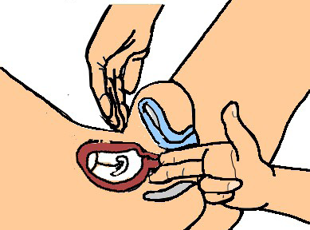
Le signe de Hégar: le corps de l’uterus est ramolli, surtout au niveau de son isthme et change de consistance.
Il y a dissociation col/corps uterin.

Slide 13
.3 Les modifications de la vulve
Elle devient gonflee, pigmentee.
Des leucorrhees physiologiques apparaissent.

Slide 14
**dgc biologique
On demande les βHCG, hormone chorionique gonadotrophique. C'est une glycoprotéine à deux chaînes :
β la plus spécifique : c'est elle que les biologistes recherchent.
α commune à la TSH, FSH, LH.
Dosage dans les urines appelé test de WIDE (il ne se fait plus trop)
Dosage dans le sang: c'est le plus spécifique

Slide 15
Le dosage est positif 9 jours après la fécondation, on utilise des techniques immuno-enzymologiques et on demande un dosage :
qualitatif : présence ou non de l'hormone.
quantitatif en unité internationale(UI): dosage basé sur la cinétique pour repérer les petites fausses couches par exemple.
En début de grossesse les βHCG doublent chaque jour. Si les βHCG sont faibles il s'agit d'une fausse couche. Si les βHCG augmentent un peu il s'agit d'une grossesse extra utérine.
Les βHCG sont maximales à la 9ème semaine, diminuent jusqu'à la période comprise entre la 16ème et la 20ème semaine puis font un plateau.

Slide 16
échographie :
-réaliser par voie vaginal ou par voie abdominale.
-elle permet de visualiser le «sac » vers 5ème , 6ème semaine ,l’embryon et l’activité cardiaque vers 6ème , 7ème semaine Le diagnostic échographique :
Permet d’éliminer :
Une GEU,
Une GIU non évolutive,
Une grossesse multiple,
Une grossesse molaire ;
Permet de repérer :
Un fibrome utérin,
Un kyste ovarien.

Slide 17
_2 : Datation de la grossesse
. Elle est importante : Sur le plan médical pour participer à l’élaboration du diagnostic de MAP, RCIU, ou de macrosomie…
L’âge gestationnel s’exprime en semaines d’aménorrhée révolues. Le calcul de terme s’effectue selon les : *Cycles réguliers : À partir de la DDR :
DDR + durée de la phase folliculaire du cycle + 9 mois *Cycles irréguliers
Par la mesure échographique de la LCC :
6-12 SA : précision +/– 3 jours,
> 12 SA : précision +/– 5 jours.

Slide 18
Au total, il y a trois calculs de terme possibles :
Terme théorique :
Règle de Naegele :
Terme théorique = DDR + 14 j + 9 mois.
Terme échographique :
Mesure de la Longueur Cranio-Caudale (LCC) (+/- 3 jrs).
Terme corrigé

Slide 19
_3 évaluation de FDR
*facteurs individuels et sociaux :
Age (<15 ans ou >35 ans ) , poids avant gsse , une petite taille (<1.50 m), consommation du tabac-alcool-drogue…
*ATCD familiaux : path medicale ou chirurgicale susceptible d’être un FDR pour la patiente ou son bébé , notion de consanguinité …
*ATCD médicaux : diabète , HTA , maladie thromboembolique …
*ATCD chirurgicaux : tt intervention abdominales ou pelviennes ...
*ATCD gynécologiques
*ATCD obstétricaux :G/P , ATCD de GEU , de fausse couche …
°°° examen clinique : général complet et obstétricale°°°

Slide 20
_4examens complémentaires
Certains sont obligatoires : (en 1er trimestre) _GR-Rh _agglutinine irrégulier. _sérologies : toxoplasmose, rubéole, syphilis … chimie des urines_, proposé systématiquement. Glycémie à jeun, nfs,vih,ag hbs…… . cas particuliers : FNS ,ECBU (sauf si singes d’appels

Slide 21
6 conseil hygièno_diététique
-avoir une bonne alimentation saine , variée , équilibrée.
-suplementation : Fer , acide folique(28j avant la gsse jusqu’au 12 semaines évite le risque de defaut de fermeture du tube neuronal) ,Ca++ , vitD
-éviter l’ auto médication
-pratique sportive : envisagable et mm conseillée

Slide 22
conclusion
La grossesse est une évènement physiologique qui survient le+ souvent chez une femme en bonne santé. Son dgc en 1er trimestre permet de dépister le risque et d’ y adapter la prise en charge.

